Slide 1
Мастер-класс по изготовлению физкультурного оборудования «Коврик-развивайка»
Составила: инструктор по физической культуре МБДОУ №15
Селезнёва Светлана Олеговна

Slide 2
Идею создания такого коврика я увидела в интернете, и решила сделать для своих ребятишек. Коврик предназначен для развития движений, а так же способствует развитию математических навыков.

Slide 3
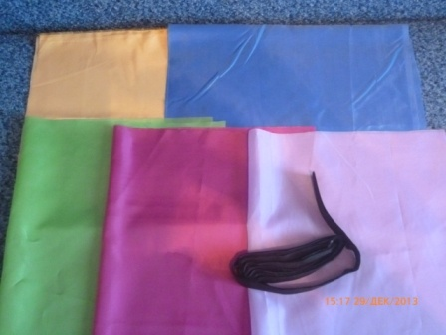
Для работы я использовала цветную ткань, липкую ленту,

Slide 4
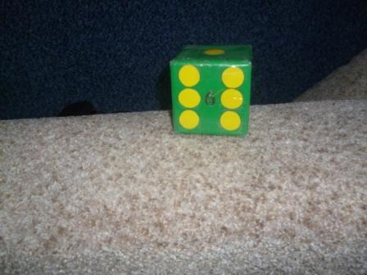
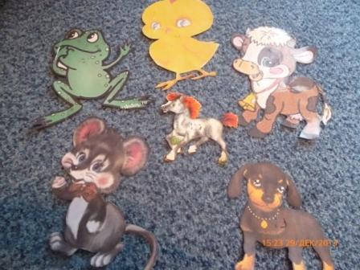
цветные картинки для имитационных движений (гусь, заяц, петух и т. д.) ;
кеглю, пластиковый кубик.

Slide 5
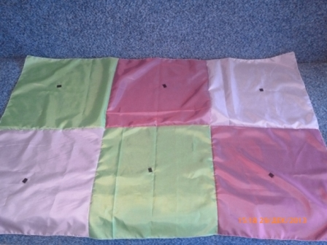
Нарезала 6 разноцветных квадратов (30*40 см, сшила их между собой.
В середину каждого квадрата пришила кусочек липкой ленты, а в верхнем углу приклеила цифры.

Slide 6
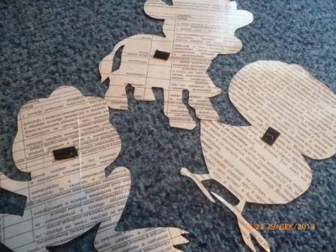
На имитационные картинки с изнаночной стороны пришила вторую часть липкой ленты.

Slide 7
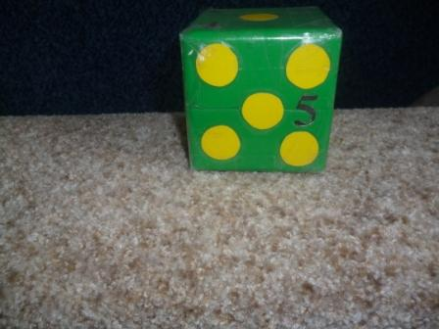
На кубик, на каждую грань наклеила круги от 1 до 6.

Slide 8
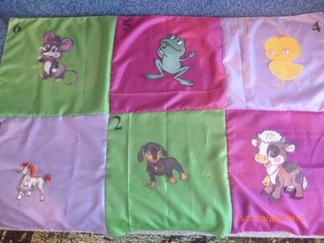
Вот, что у меня получилось.

Slide 9
Правила игры:
Ребёнок бросает кубик, и ставит кеглю на ту картинку, какое число выпало на кубике. Дети выполняют движение, которое показано на картинке (идут, как гуси, прыгают, как зайчики и т. д.) .
Картинки можно подобрать на разную тематику: дикие животные, домашние животные, зоопарк, птицы и т. д.
Так как картинки на липкой ленте, они легко снимаются и клеятся другие.

Slide 10
Спасибо за внимание

